Slide 1
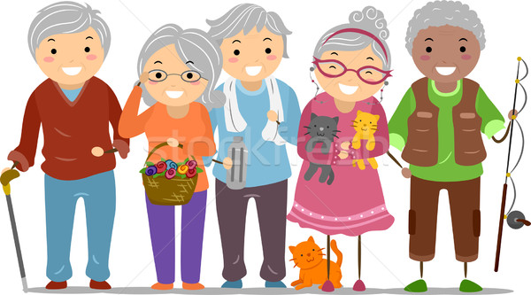
Plano de Atividades Ocupacionais Terapêuticas
Escola Superior de Enfermagem de Coimbra
UC – Enfermagem do Idoso e Geriatria
Ano Letivo 2016/2017
Elaborado por:
Mariana Nunes
Mónica Ferreira
Sara Beatriz Pereira
Sara Mendes
Turma C

Slide 2
Título: Animação com idosos – Caminhando pelas tradições
Data: 19 de Janeiro de 2017 Hora: 14h30 horas
Objetivos:
1. Promover a interação social e as relações interpessoais, por forma a diminuir o isolamento social;
2. Estimular o desenvolvimento de atividades motoras.
Atividade de grupo:
Perfil do grupo: Sem limitações.

Slide 3
Justificação da escolha da atividade:
Promover a interação social entre os idosos participantes, por forma a estimular o contacto e a comunicação interpessoais e diminuir o isolamento e suas consequências.
Ambiente: Ar livre (no âmbito dos CSP)
Materiais: cadeiras, malhas, pinos, bilhas, paus, fios, vendas, piões, cronómetro, máquina fotográfica
Área da AOT: Psicomotricidade

Slide 4
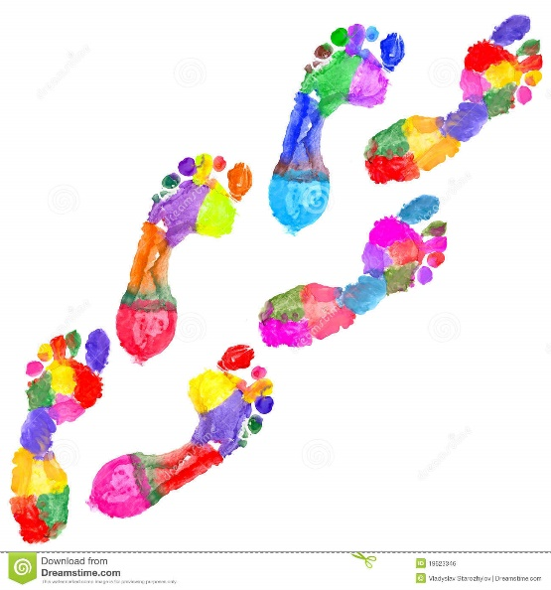
Animação com idosos “Caminhando pelas tradições”
Para iniciar: uma pista para que os idosos tentem adivinhar qual a atividade que se irá desenvolver.
“Para iniciar uma pista vos vamos dar, da vossa infância fizeram parte e agora os iremos relembrar.”

Slide 5
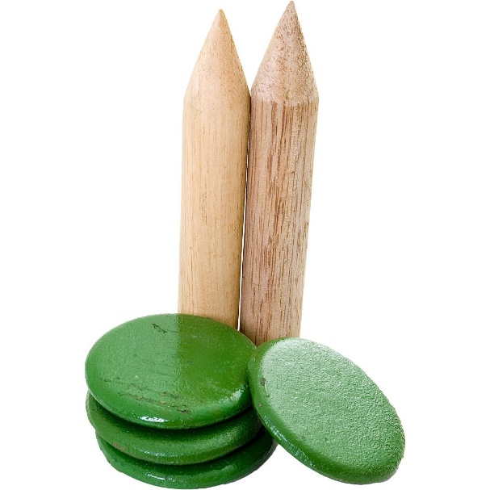
1ª Estação – Jogo da Malha
Ambiente organizado – com os dois pinos dispostos;
Formação do número de equipas em função do número de idosos participantes;
Dois discos para cada equipa;
Disputa entre equipas.
Pista 2:
“Pontaria terás de ter para cacos fazer”

Slide 6
2ª Estação – Jogo da Bilha
Ambiente organizado – com um fio e uma bilha pendurado; Vendas, paus e bilhas suplentes;
Formação do número de equipas em função do número de idosos participantes;
O orientador fornece pistas;
Pista 3:
“Ao trono alguém vai subir e algo vocês terão de repetir”

Slide 7
3ª Estação – O Rei Manda
Ambiente organizado – cadeiras dispostas, nas quais cada elemento se irá sentar;
Cada ordem terá como objetivo a execução de movimentos corporais coordenados;
Atividades: Mobilizações ativas dos membros superiores e inferiores, mobilizações da cabeça e pescoço, entre outros.
Pista 3:
“Rodopiar, rodopiar… veremos qual será o último a parar.”

Slide 8
4ª Estação – Jogo do Pião
Ambiente organizado – os idosos dispõem-se em círculo;
Formação do número de equipas em função do número de idosos participantes;
Disputa entre equipas – com o objetivo e ver qual o pião que roda durante mais tempo.
Pista 4:
“Para em grande terminar algo delicioso iremos provar.”

Slide 9
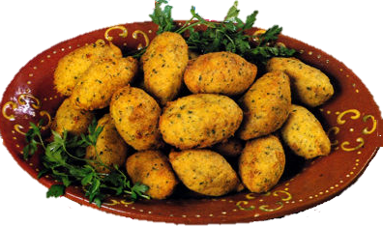
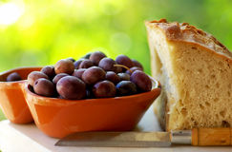
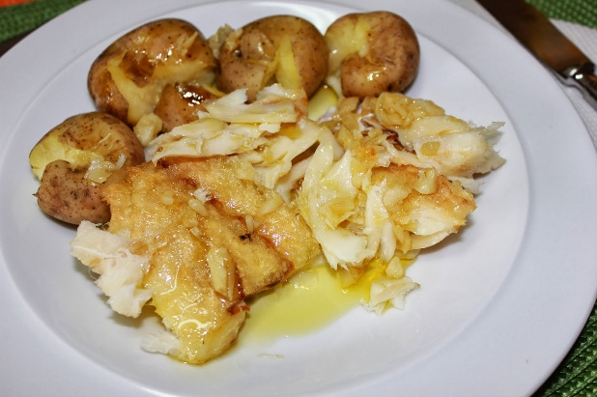
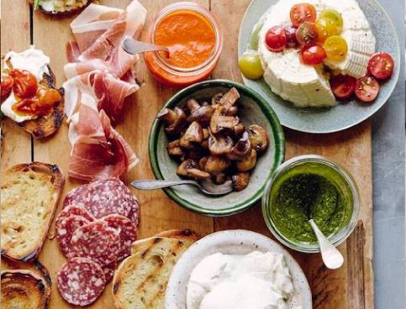
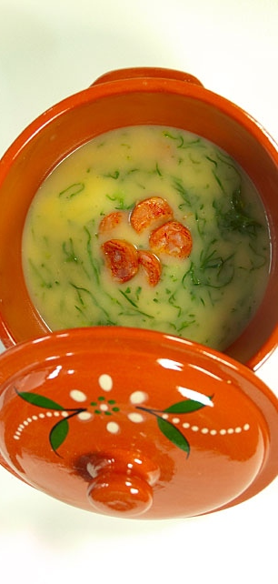
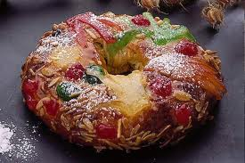
5ª Estação Lanche com comida Tradicional Portuguesa

Slide 10
Escola Superior de Enfermagem de Coimbra
UC – Enfermagem do Idoso e Geriatria
Ano Letivo 2016/2017
“Depois de tanto caminhar merecemos agora descansar!”
Gratas pela vossa atenção!
12 de Janeiro de 2017

